Slide 1
INHALASJONSVEILEDNING ved bruk av astma og kols - medisiner
Notes:
Presenter deg selv og apoteket du kommer fra
Hensikt med møtet: Informere om en apotektjeneste som kan være aktuell å anbefale til pasienter med astma og kols

Slide 2
God inhalasjonsteknikk
får medisinen ned i lungene
Notes:
Undersøkelser har vist at så mange som 50% bruker inhalasjonsmedisinene sine feil.
I Legemiddelmeldingen (Meld. St. 28 (2014-2015) Riktig bruk – bedre helse) ble det foreslått å utrede muligheten for å innføre standardiserte veiledningstjenester i apotek.
Helsemyndighetene fulgte opp i Prop. 1 S (2015-2016) og bevilget 5 mill. kroner til en prøveordning med Inhalasjonsveiledning til pasienter med astma/kols. Bevilgningene er senere videreført. Myndighetene skal gjennomføre en evaluering før tjenesten eventuelt innføres permanent.
Siden mars 2016 har apotekene tilbudt Inhalasjonsveiledning – en standardisert rådgivningstjeneste til brukere av inhalasjonsmedisiner.

Slide 3
Pasienten skal vite
hvordan & når
inhalatoren skal brukes
Notes:
Målsetting med Inhalasjonsveiledning er å:
Forebygge feilbruk
Bedre etterlevelsen av behandlingen
Inhalasjonsveiledning utføres kun av farmasøyter som har gjennomført opplæring i tjenesten.

Slide 4
Pasient, lege
og farmasøyt kan
initiere tjenesten
Notes:
Dette er en tjeneste som kan etterspørres av pasienten selv, og du som lege kan anbefale den til dine pasienter.
Apoteket har også anledning til å tilby tjenesten til pasienter som kan ha behov for tjenesten.

Slide 5
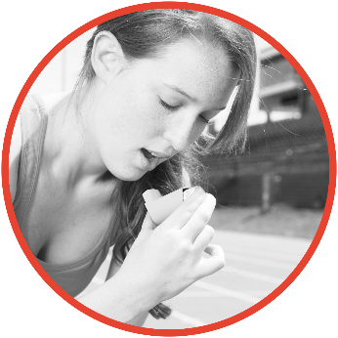
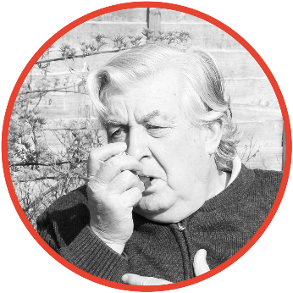
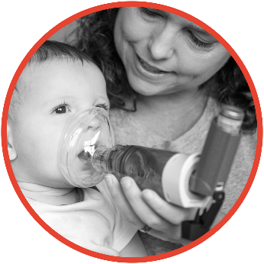
Hvem kan ha behov for tjenesten?
Nye brukere
Eksisterende brukere
Foreldre / pårørende som administrerer inhalasjonsmedisiner
Notes:
Den standardiserte tjenesten kan tilbys alle astma/kols pasienter som bruker inhalasjonsmedisiner
Nye brukere – behov for grundig opplæring og tilbakemelding på at man har riktig teknikk
Eksisterende brukere – oppfriskning og få en sjekk på at man gjør det riktig. Årlig sjekk anbefales i terapiretningslinjer.
Foreldre og pårørende
Tjenesten er offentlig finansiert og pasienten betaler ingen egenandel.

Slide 6
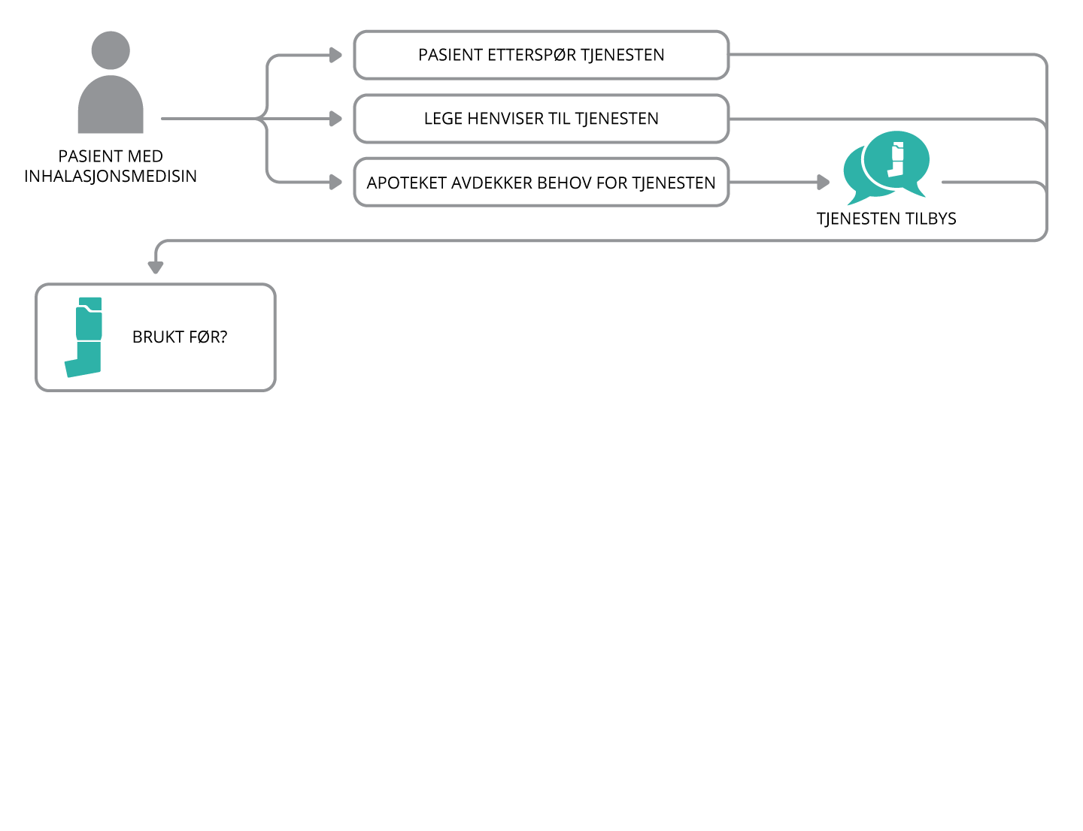
Notes:
Vi vil gjerne vise hvordan tjenesten er bygget opp og hva tjenesten innebærer.
Farmasøyten avklarer innledningsvis om pasienten har brukt inhalatoren før eller ikke.

Slide 7
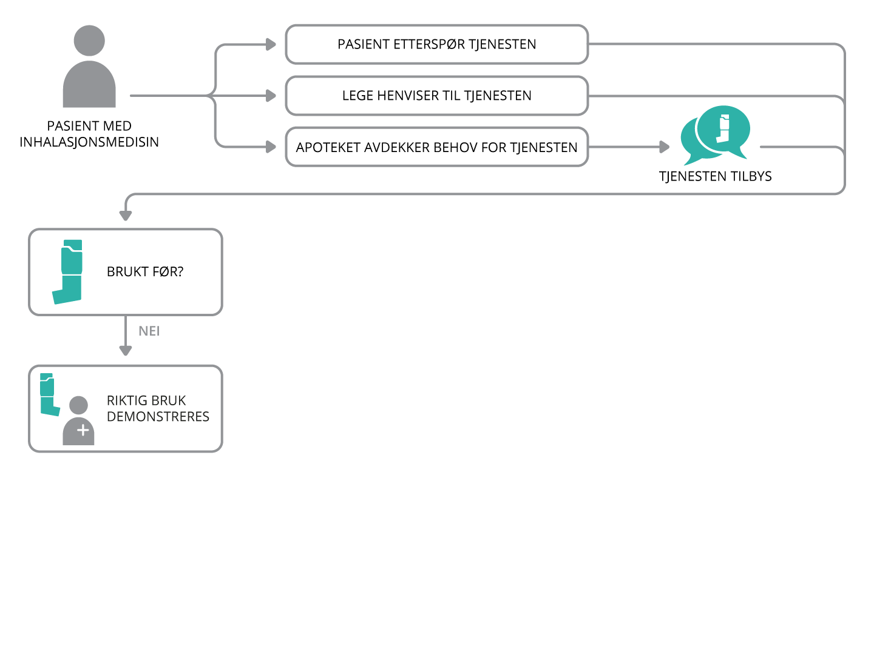
Notes:
Hvis pasienten ikke har brukt inhalatoren tidligere, starter farmasøyten med å demonstrere riktig bruk.

Slide 8
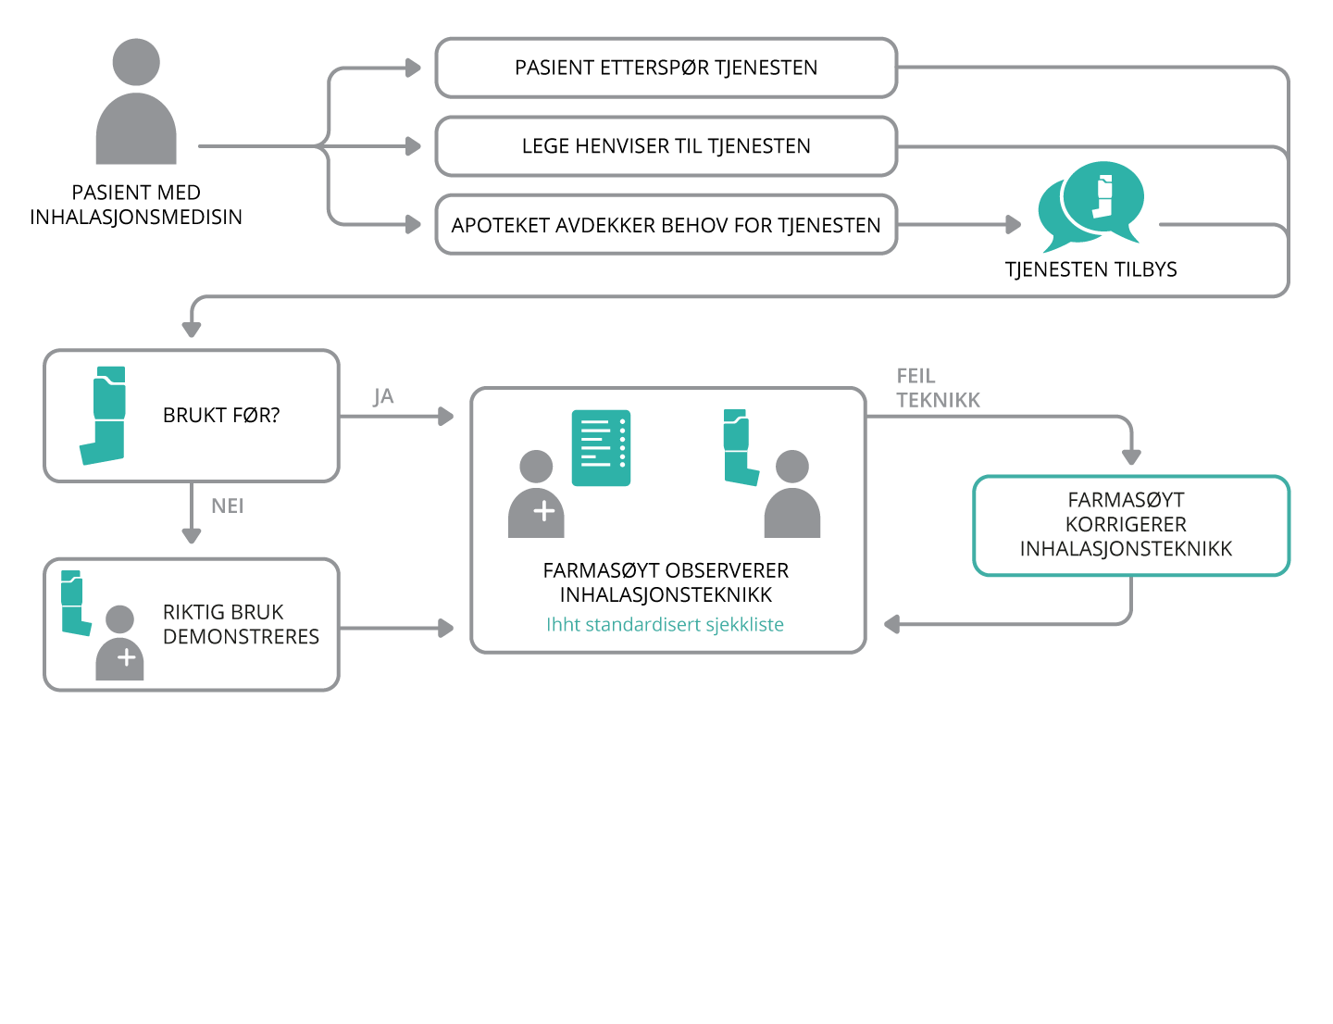
Notes:
Deretter viser pasienten selv sin inhalasjonsteknikk for farmasøyten.
Farmasøyten vil observere og gi korrigerende råd dersom det oppdages noe som kan forbedres.

Slide 9
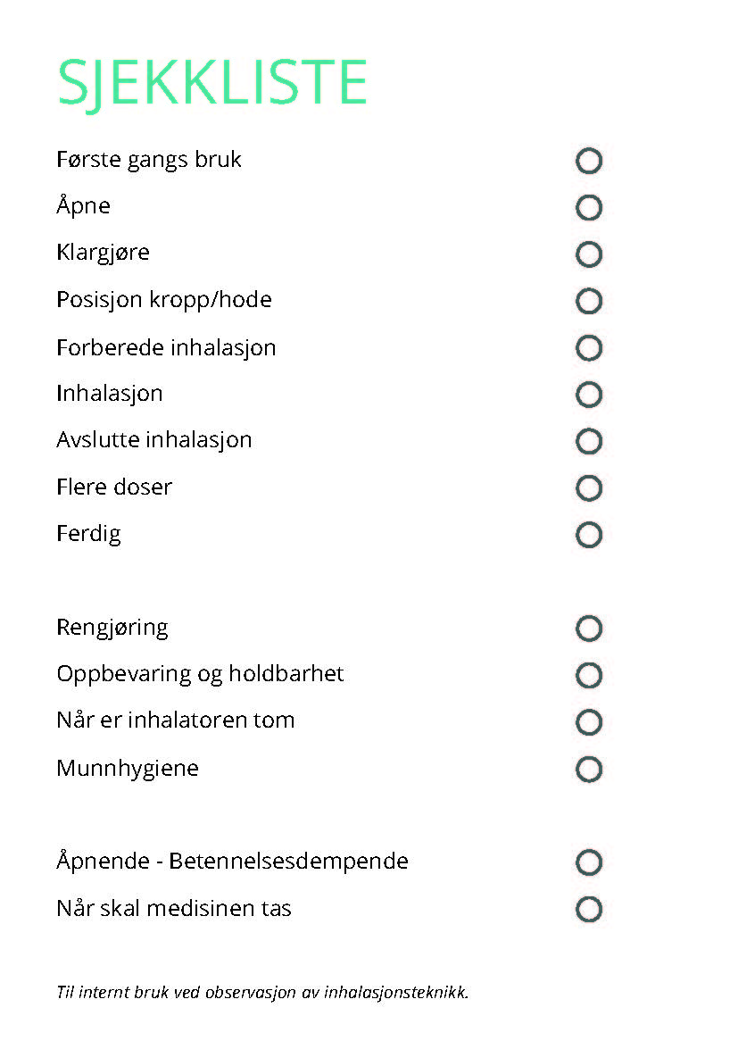
Sjekkliste for observasjon av inhalasjonsteknikk
Notes:
Farmasøyten bruker en standardisert sjekkliste for å sikre at alle kritiske steg gjennomgås hver gang. Her ser dere denne.

Slide 10
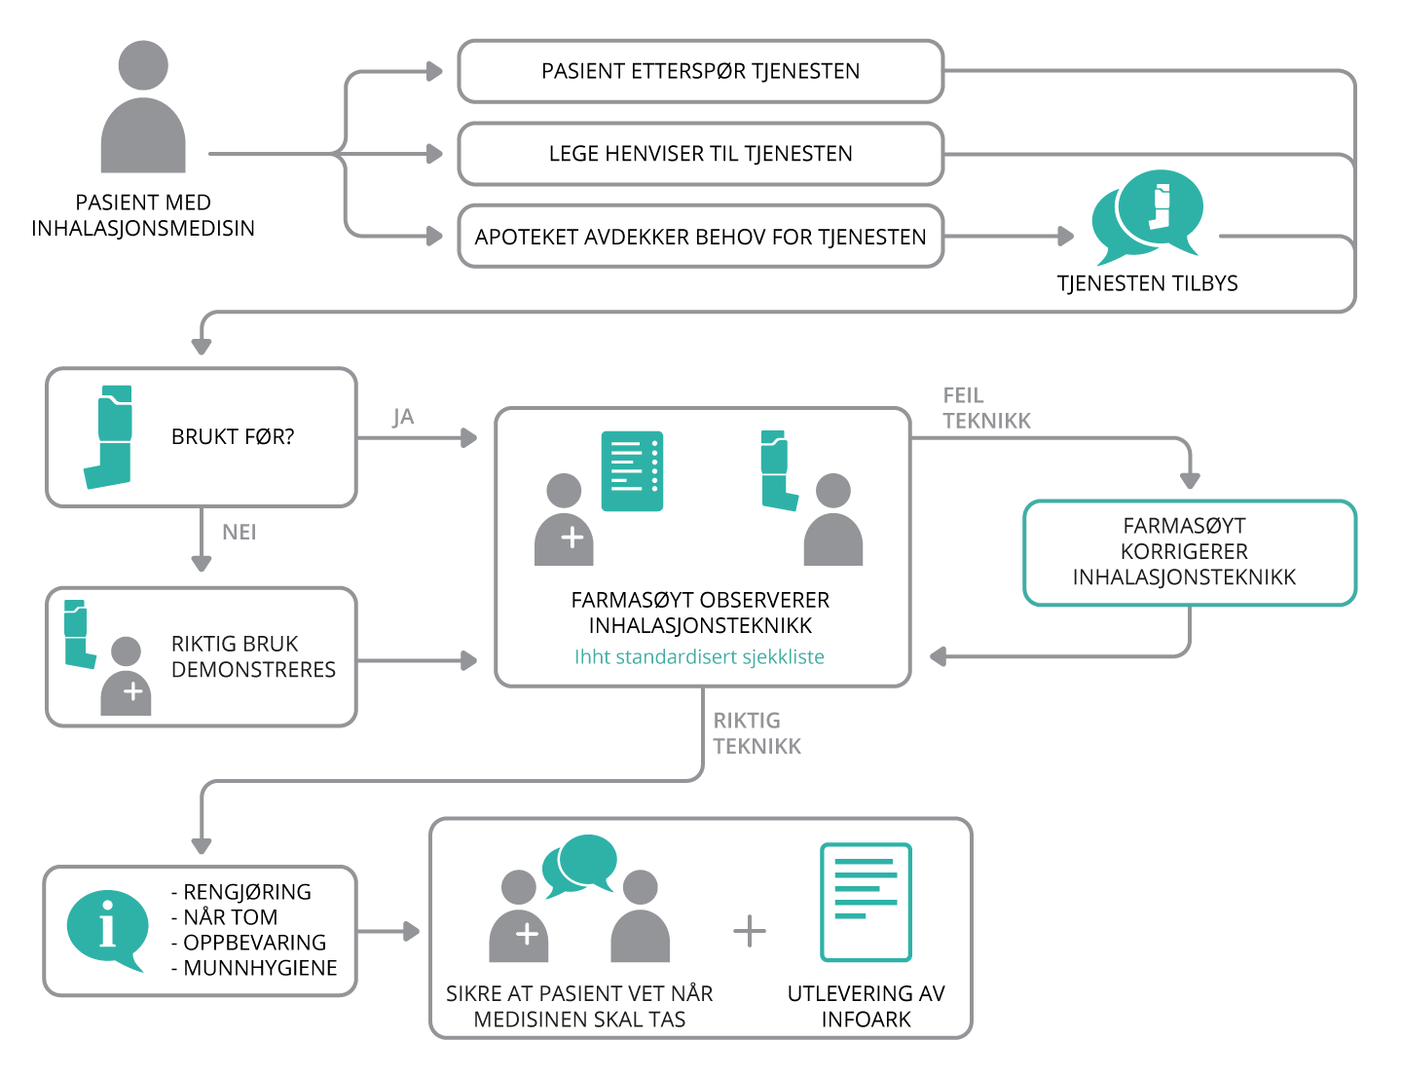
Notes:
I tillegg til å gjennomgå inhalasjonsteknikken får pasienten ytterligere rådgivning:
Sikre at pasienten vet når medisinen skal tas
Hvordan sjekke om inhalatoren er tom
Hvordan oppbevare inhalatoren
Det er beregnet at denne tjenesten vil ta i underkant av 10 minutter.

Slide 11
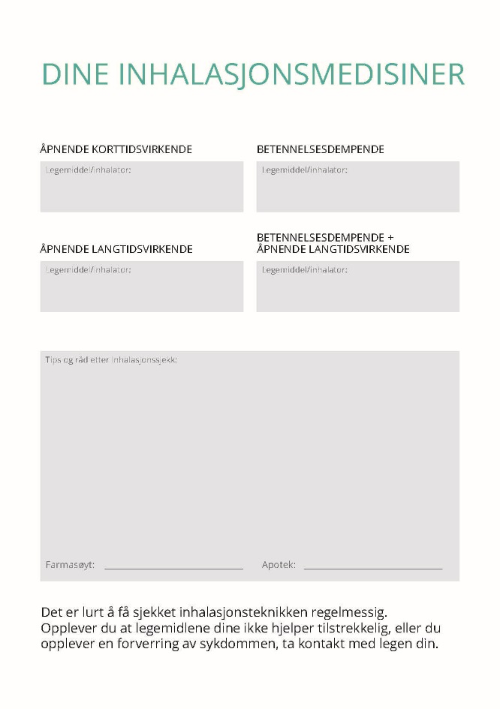
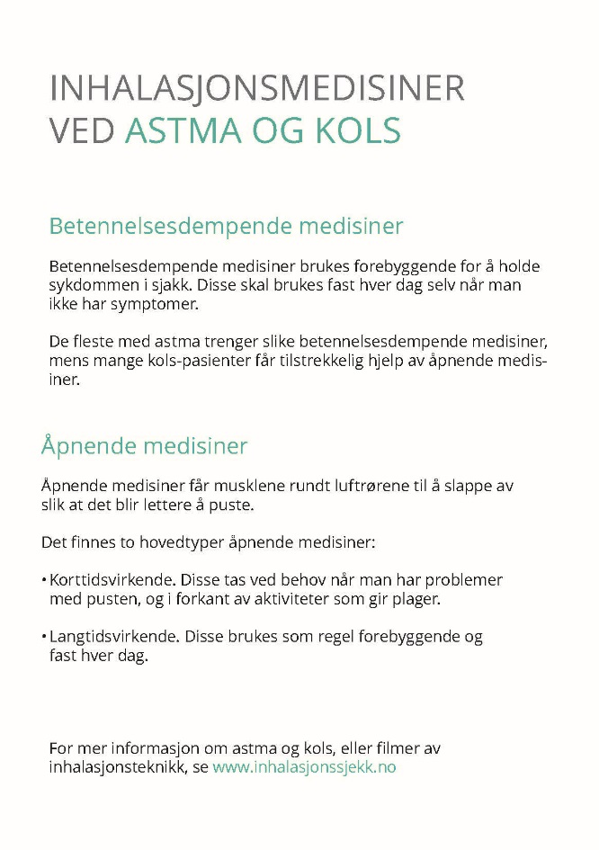
Infoark til pasient
Notes:
Pasienten får med seg et infoark. Her noterer farmasøyten hvordan medisinen virker og når den skal tas. Tips til inhalasjonsteknikken skrives også ned slik at pasienten kan trene på dette videre.
Farmasøyten vil oppfordre pasienten til å ta kontakt med legen hvis det er store problemer med inhalasjonsteknikken.

Slide 12
Kompetansekrav
Tjenesten leveres kun av farmasøyter
Farmasøyten har
Gjennomført obligatorisk opplæring for tjenesten
Oppdatert kunnskap om legemiddelbehandling av astma og kols
Notes:
Opplæringen består i faglige kurs om astma og kols, riktig inhalasjonsteknikk samt tekniske spesifikasjoner om de ulike inhalatorene.

Slide 13
Resultatet av Inhalasjonsveiledningene registreres
Notes:
Fordi resultatet av Inhalasjonsveiledningen registreres, har vi statistikk på hvor mange som har hatt behov for å få korrigert inhalasjonsteknikken sin.
«Anbefaler oppfølging» innebærer at pasienten ikke fikk til riktig inhalasjonsteknikk i løpet av tjenesten. Løsningen på dette kan være: bruke inhalasjonskammer, se demonstrasjonsfilmer/øve hjemme og komme tilbake for kontroll eller kontakte lege for å vurdere annen inhalator.
(Hvis spørsmål: Helsedirektoratet anser ikke Inhalasjonsveiledning som helsehjelp, derfor blir det ikke ført journal).

Slide 14
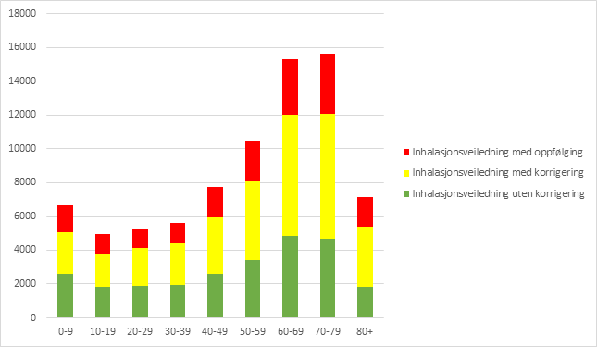
Inhalasjonsveiledning er nyttig for alle aldersgrupper
Notes:
Denne tabellen viser fordelingen av resultater fra alle Inhalasjonsveiledninger fra mars 2016-feb 2018. Den viser at de eldre (60-80 år) har størst behov for korreksjon av sin inhalasjonsteknikk, men alle aldersgrupper har behov.

Slide 15
Erfaringer
7 av 10 pasienter trenger korreksjon av inhalasjonsteknikken sin
Begge kjønn og alle aldersgrupper trenger korreksjon
Få leger henviser til tjenesten
Pasientene er fornøyde med tjenesten
Notes:
Erfaringene siden oppstart av tjenesten i mars 2016 viser at 7 av 10 trenger korreksjon av inhalasjonsteknikken sin, det er altså stort behov for tjenesten.
Til nå er det flere kvinner enn menn som har fått tjenesten, men det er like mange som trenger korreksjon hos begge kjønn.
En undersøkelse i 2016 viste at det bare var 6% av pasientene som ble henvist fra lege.
Det ble gjennomført en spørreundersøkelse blant pasienter som mottok tjenesten i 2016. Den viser at pasientene er svært fornøyde med tjenesten.
(Hvis aktuelt: Det ble gjennomført en grundig evaluering av tjenesten i 2016 som viste gode resultater og at effekten av Inhalasjonsveiledning holder seg 3 måneder etter veiledningen. Resultatene fra studien kan foreløpig ikke vises da vi avventer publikasjon i et internasjonalt tidsskrift).

Slide 16
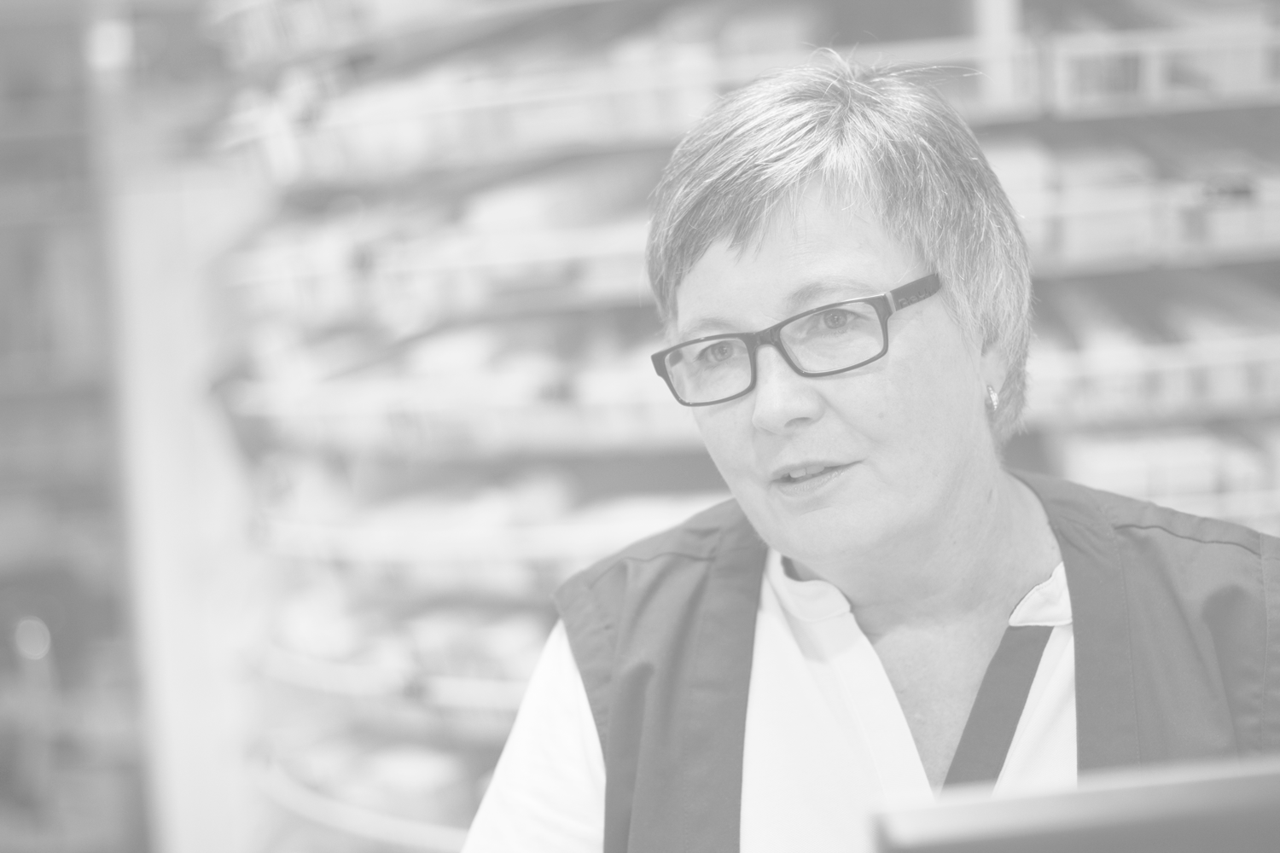
Inhalasjonsveiledning.no
Notes:
Mer informasjon på inhalasjonsveiledning.no

